Slide 1
Audit Carrefour Express
Magasin : Sahloul
20 Décembre 2019
M Souheil DRAOUI

Slide 2
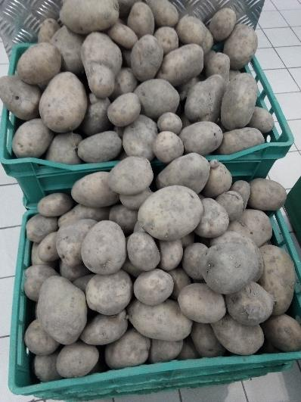
FLEG: Les pommes de terres exposées au rayon étaient vertes.

Slide 3
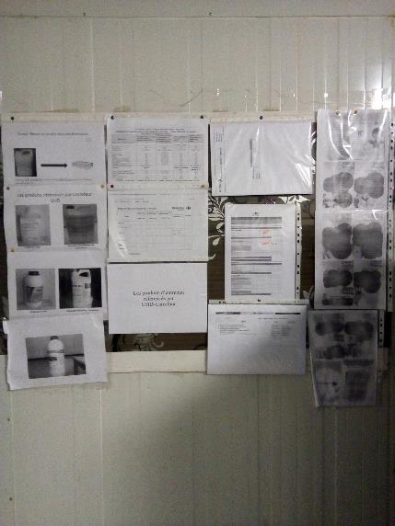
Le référentiel qualité 2019 n’était pas affiché.

Slide 4
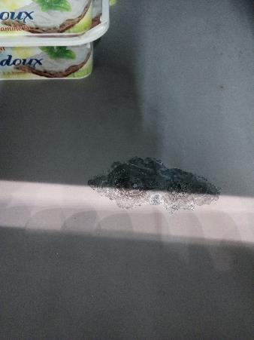
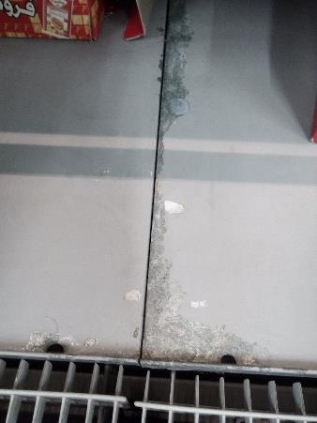
PLS: La peinture était écaillée sur certaines étagères d’expositions.

Slide 5
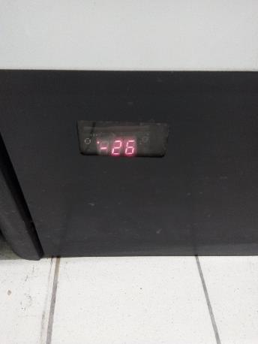
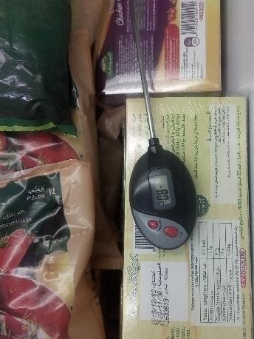
PLS: Meuble surgelés:
T affichée: -26°C
T mesurée: -8°C.

Slide 6
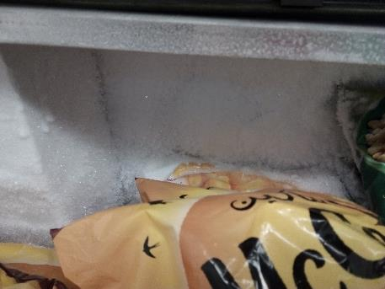
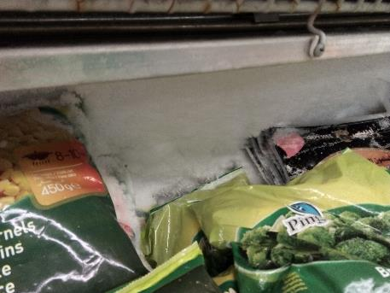
Présence de givre au niveau du meuble froid d’exposition des produits surgelés.

Slide 7
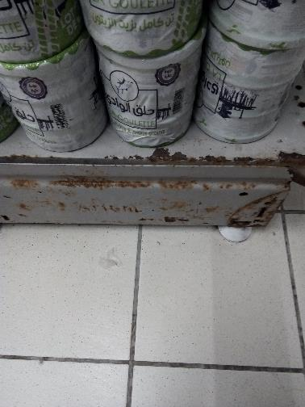
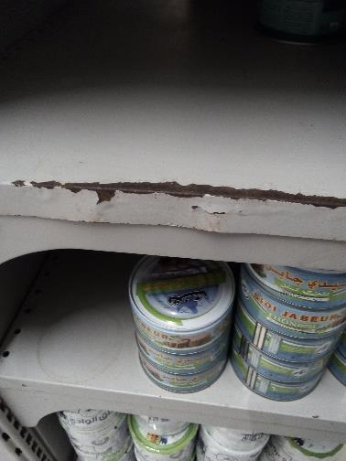
PGC: Certaines étagères d'expositions étaient rouillées.

Slide 8
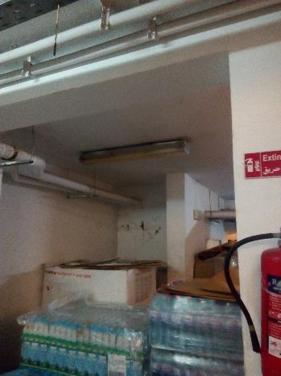
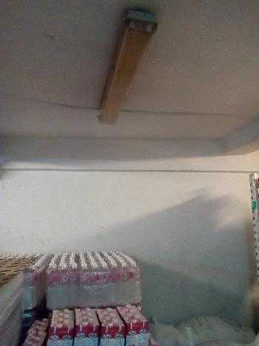
PGC: Présence de certaines lampes non fonctionnelles dans la réserve.

Slide 9
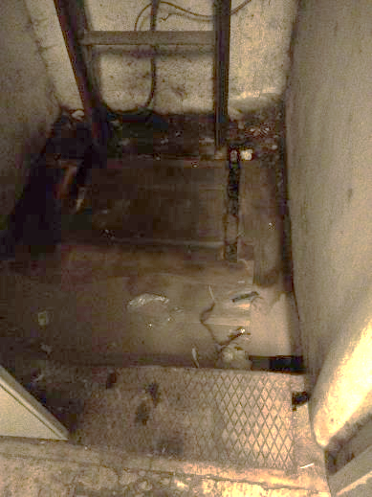
Accumulation de déchets au sol de la cage du monte-charges.

Slide 10
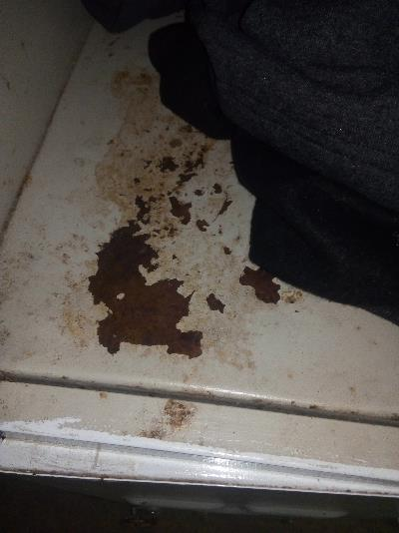
Les casiers étaient rouillés de l’intérieur.

Slide 11
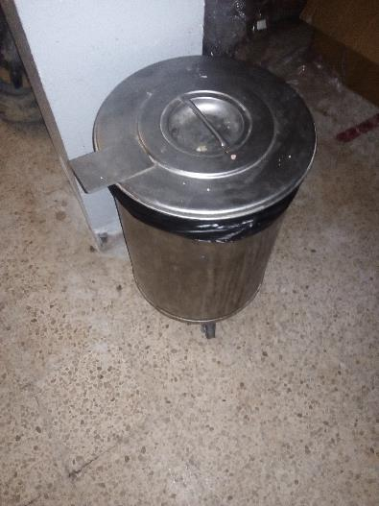
La pédale poubelle commune entre les vestiaires hommes et femmes était rompue.

Slide 12
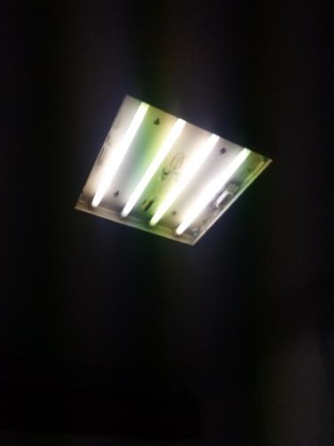
Réception: L'éclairage n'était pas protégé.

Slide 13
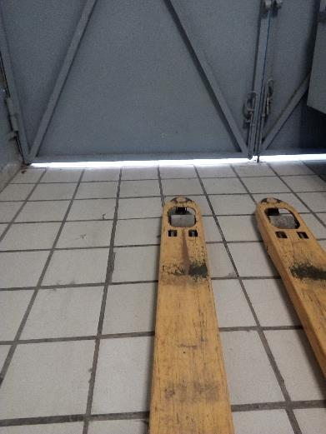
La porte de la réception manquait d'étanchéité.

